Slide 1




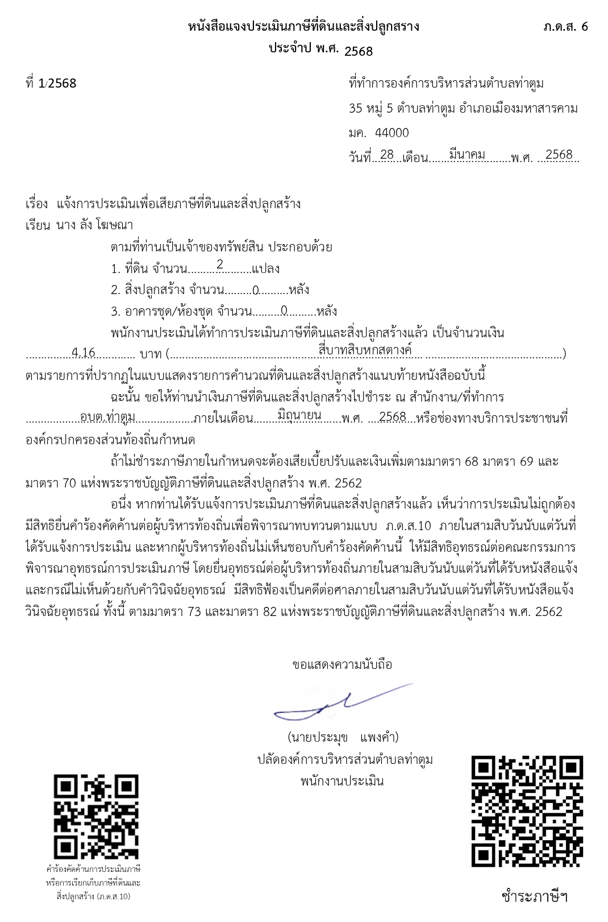

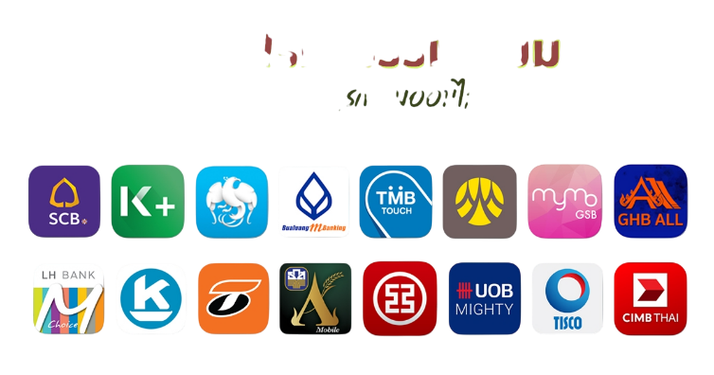

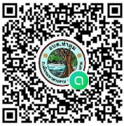

Pay taxes online
ชำระภาษีออนไลน์
ชำระภาษีออนไลน์
อบต.ท่าตูม
อบต.ท่าตูม
ง่ายนิดเดียว
1.ตรวจสอบเอกสารแจ้งประเมินภาษี ภ.ด.ส. 6 ชื่อ – สกุล จำนวนเงินภาษี
2.เปิดแอปธนาคาร
3.แสกน QRCode ชำระเงินตามหนังสือแจ้งประเมิน ตรวจสอบชื่ออบต.ท่าตูมชำระภาษีท้องถิ่นและยอดเงินภาษี หรือ โอนผ่านบัญชี ธกส.ชื่อบัญชี อบต.ท่าตูม เลขที่ บัญชี 010462665224 (**โดยไม่ต้องปัดเศษสตางค์**)
**กรณีโอนชำระ กรุณาโทรแจ้งทันที
4.ช่องทางแจ้งการชำระ
สแกนเพิ่มเพื่อนไลน์ อบต.
หรือโทร 043-750856
**หากท่านใดประสงค์รับใบเสร็จรับเงินกรุณาแจ้ง เจ้าหน้าที่นำส่งทางไปรษณีย์ตามที่แจ้ง**
งานประชาสัมพันธ์ อบต .ท่าตูม
www.thatum-mkm.go.th

